Slide 1









НАЗВАНИЕ ПРОЕКТА: УБЕРИ ПЛАНЕТУ
НОМИНАЦИЯ: ЗЕЛЕНАЯ СТРАНА
АВТОР ПРОЕКТА:
БОЛОТОВА СВЕТЛАНА ВИКТОРОВНА
БАРИНОВА ГАЛИНА СЕРГЕЕВНА

Slide 2

АКТУАЛЬНОСТЬ ПРОЕКТА
В ОСНОВЕ СЛОЖИВШЕЙСЯ ПРОБЛЕМЫ УБОРКИ МУСОРА ЛЕЖАТ ТРИ ОСНОВНЫЕ ПРИЧИНЫ:
- НЕСОВЕРШЕНСТВО СУЩЕСТВУЮЩЕЙ СИСТЕМЫ УБОРКИ МУСОРА;
- ПРИЧИНА ПОД НАЗВАНИЕМ «ЭТО МЕНЯ НЕ КАСАЕТСЯ»;
- МЫ НЕ ВИДИМ ПОСЛЕДСТВИЯ.

Slide 3
ЦЕЛИ И ЗАДАЧИ ПРОЕКТА
ЦЕЛЬ – ПРОПАГАНДА И РАЗВИТИЕ ЭКОЛОГИЧЕСКОГО ДОБРОВОЛЬЧЕСТВА В ВОЛГОГРАДЕ И ВОЛГОГРАДСКОЙ ОБЛАСТИ.
ЗАДАЧИ:
ПРИВЛЕЧЕНИЕ ДЕТЕЙ И МОЛОДЕЖИ К ДОБРОВОЛЬЧЕСКОЙ ДЕЯТЕЛЬНОСТИ;
РАСПРОСТРАНЕНИЕ УСПЕШНОГО ОПЫТА РАБОТЫ ПО НАПРАВЛЕНИЮ ЭКОЛОГИЧЕСКОГО ДОБРОВОЛЬЧЕСТВА;
ПРИВЛЕЧЕНИЕ ОБЩЕСТВЕННОГО ВНИМАНИЯ К ПРОБЛЕМАМ ЗАГРЯЗНЕНИЯ ОКРУЖАЮЩЕЙ СРЕДЫ.
ЦЕЛЕВЫЕ ГРУППЫ:
СТУДЕНТЫ ГБПОУ «ВТК» – 500 ЧЕЛОВЕК;
УЧАЩИЕСЯ МОУ СОШ №43 – 50 ЧЕЛОВЕК.

Slide 4
ЭТАПЫ ПРОЕКТА И МЕТОДЫ РЕАЛИЗАЦИИ
БЫЛО
СЕЙЧАС
ПЛАНЫ
БУДУЩЕЕ
БУДЕТ ПОСЛЕ РЕАЛИЗАЦИИ ПРОЕКТА
Д0 2019
2019-2020
2020-2021
2021-2022
АКЦИИ
КОЛЛЕДЖ
КОЛЛЕДЖ, ШКОЛА
КОЛЛЕДЖИ ШКОЛЫ
ВОЛГОГРАДА
ВОЛГОГРАДСКАЯ ОБЛАСТЬ

Slide 5
ОПИШИТЕ ДОБРОВОЛЬЧЕСКИЙ
КОМПОНЕНТ ПРОЕКТА
ОБЩИЕ РЕКОМЕНДАЦИИ ПО СОСТАВЛЕНИЮ СМЕТЫ
ОРГАНИЗАТОР МЕРОПРИЯТИЯ – 3 ЧЕЛОВЕКА
АССИСТЕНТЫ МЕРОПРИЯТИЯ – 9 ЧЕЛОВЕК
PR/МАРКЕТИНГ – 2 ЧЕЛОВЕКА
МЕДИА – 4 ЧЕЛОВЕКА
КОМПЬЮТЕРНАЯ ПОМОЩЬ – 4 ЧЕЛОВЕКА
ЛЕКТОР – 18 ЧЕЛОВЕК
ИТОГО: 40 ЧЕЛОВЕК (ИНИЦИАТИВНАЯ ГРУППА)
БЛАГОПОЛУЧАТЕЛИ:
СТУДЕНТЫ КОЛЛЕДЖА (2000 ЧЕЛОВЕК)
- ЖИТЕЛИ Г. ВОЛГОГРАДА (2000 ЧЕЛОВЕК)
УКАЖИТЕ ПАРТНЕРОВ ПРИ НАЛИЧИИ
Рекомендации
ПАРТНЕР
ПАРТНЕР
ПАРТНЕР
ВРМОО «ДОСТИЖЕНИЯ МОЛОДЫХ»
АДМИНИСТРАЦИЯ ДЗЕРЖИНСКОГО РАЙОНА
РЕГИОНАЛЬНЫЙ РЕСУРСНЫЙ ЦЕНТР ДОБРОВОЛЬЧЕСТВА

Slide 6

КОЛИЧЕСТВЕННЫЕ ПОКАЗАТЕЛИ
)
Волонтеры/590 человек
Конкурс видеороликов/50 чел.
Благополучатели/4000 чел.
Конкурс плакатов/50 чел.
Организации/5
Уборка/территория ВТК, 3 улицы
Кл. часы, внеучеб. мероприятия/600 человек

Slide 7
КАЧЕСТВЕННЫЕ ПОКАЗАТЕЛИ
1
ПРИВЛЕЧЕНИЕ ДЕТЕЙ И МОЛОДЕЖИ К ДОБРОВОЛЬЧЕСКОЙ ДЕЯТЕЛЬНОСТИ/ПРИМЕР
2
РАСПРОСТРАНЕНИЕ УСПЕШНОГО ОПЫТА РАБОТЫ ПО НАПРАВЛЕНИЮ ЭКОЛОГИЧЕСКОГО ДОБРОВОЛЬЧЕСТВА/СМИ, СОЦИАЛЬНЫЕ СЕТИ
3
ПРИВЛЕЧЕНИЕ ОБЩЕСТВЕННОГО ВНИМАНИЯ К ПРОБЛЕМАМ ЗАГРЯЗНЕНИЯ ОКРУЖАЮЩЕЙ СРЕДЫ/РАЗМЕЩЕНИЕ РОЛИКОВ И ПЛАКАТОВ
4
УБОРКА МУСОРА
5

Slide 8
ИНФОРМАЦИОННАЯ ОТКРЫТОСТЬ
УПОМИНАНИЯ В СМИ
Сайт ГБПОУ «ВТК»
https://vtk-portal.ru/index.php?nma=news&fla=index
Волонтерский отряд «Доброволец»
https://vk.com/club183170221
3
Эстафета добровольчества
https://vk.com/est_dobro
Notes:
8

Slide 9
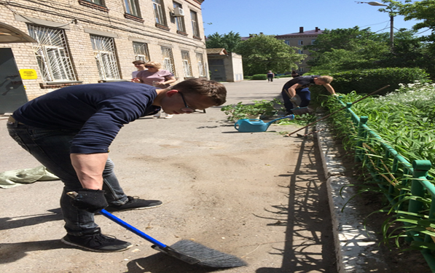
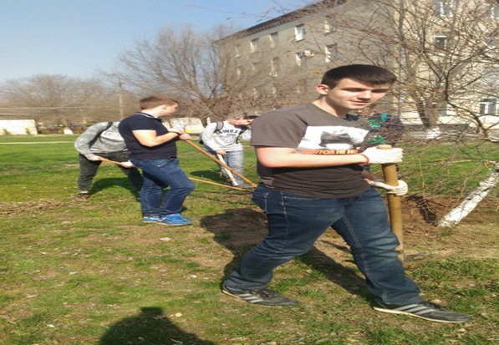
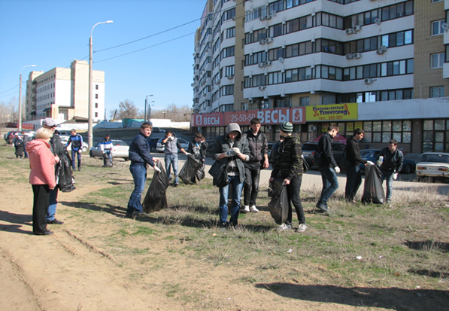
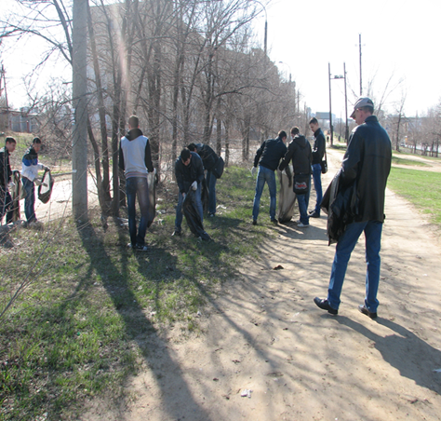
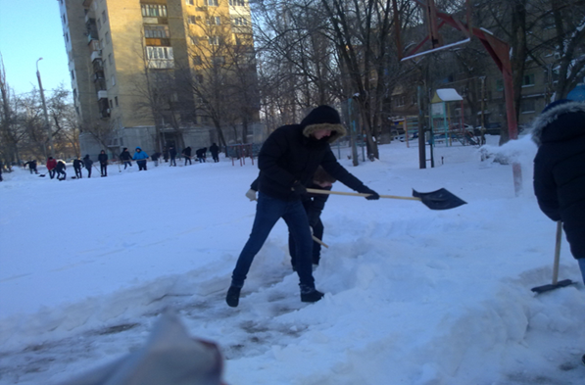
ИНФОРМАЦИОННАЯ
ОТКРЫТОСТЬ
3
Notes:
9

Slide 10
ЦЕЛЕСООБРАЗОНОСТЬ БЮДЖЕТА
1
99268 рублей
ИСТРУМЕНТЫ
14920 рублей
2
ОДЕЖДА
50130 рублей
3
КОНКУРСЫ
6720 рублей
4
ЗАЩИТА
5
171038 рублей
ИТОГО
Notes:
10

Slide 11
СПАСИБО ЗА ВНИМАНИЕ!
КОНТАКТЫ ПРОЕКТА: crici09@mail.ru
Баринова Галина Сергеевна

